Slide 1

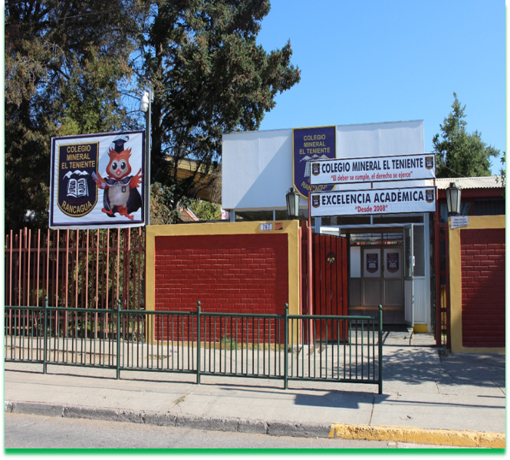
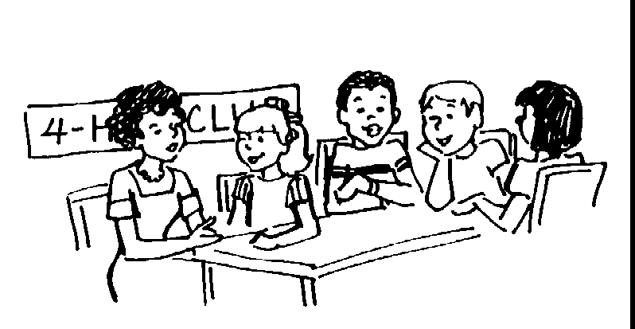
ASIGNATURA Música 3°A,B,C
CLASE N°20

Slide 2
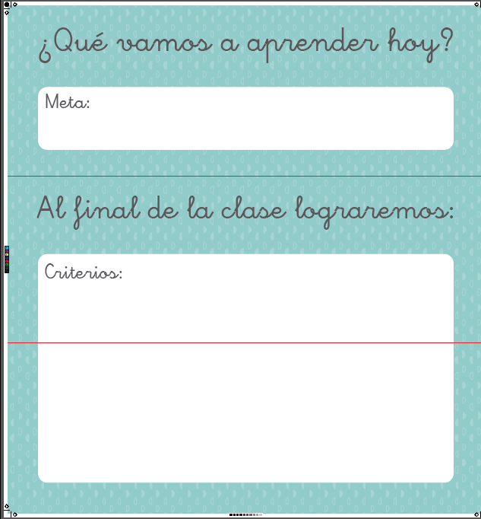
Objetivo: Unidad 3 nivel 1: Cantar (al unísono y cánones simples, entre otros).
Participan en una variedad de cantos, juegos y versos rítmicos de diversos orígenes.

Slide 3
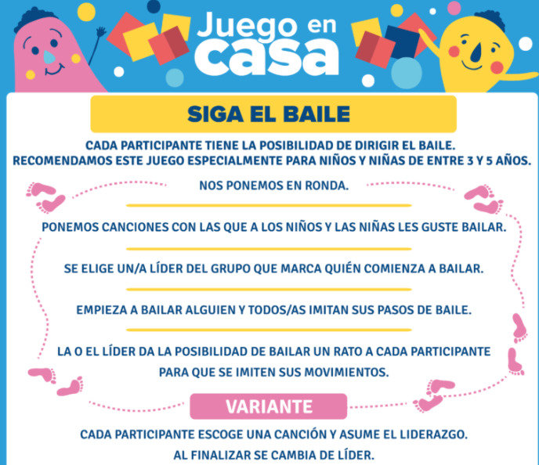

Slide 4
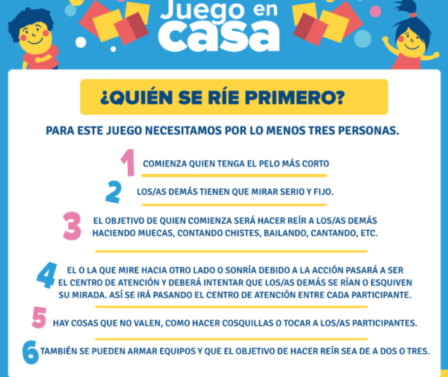

Slide 5
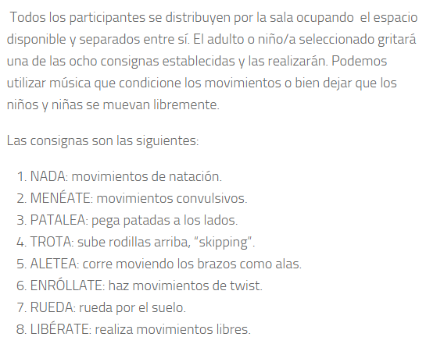
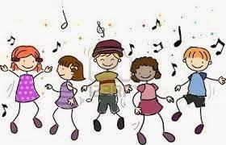

Slide 6
-Participan en una variedad de cantos, juegos y versos rítmicos de diversos orígenes.
Muy bien participa con tu familia con juegos rítmicos

